Slide 1




TRƯỜNG TIỂU HỌCTÂN VIÊN
TỰ NHIÊN VÀ XÃ HỘI
LỚP 3.
NĂM
HOẠT ĐỘNG
KẾT NỐI CỘNG ĐỒNG.
GIÁO VIÊN:ĐẶNG SĨ TRUNG.

Slide 2


KHỞI ĐỘNG
? Hàng ngày, em và mọi người tronh gia đình em đã làm gì để bảo vệ môi trường?
?

Slide 3
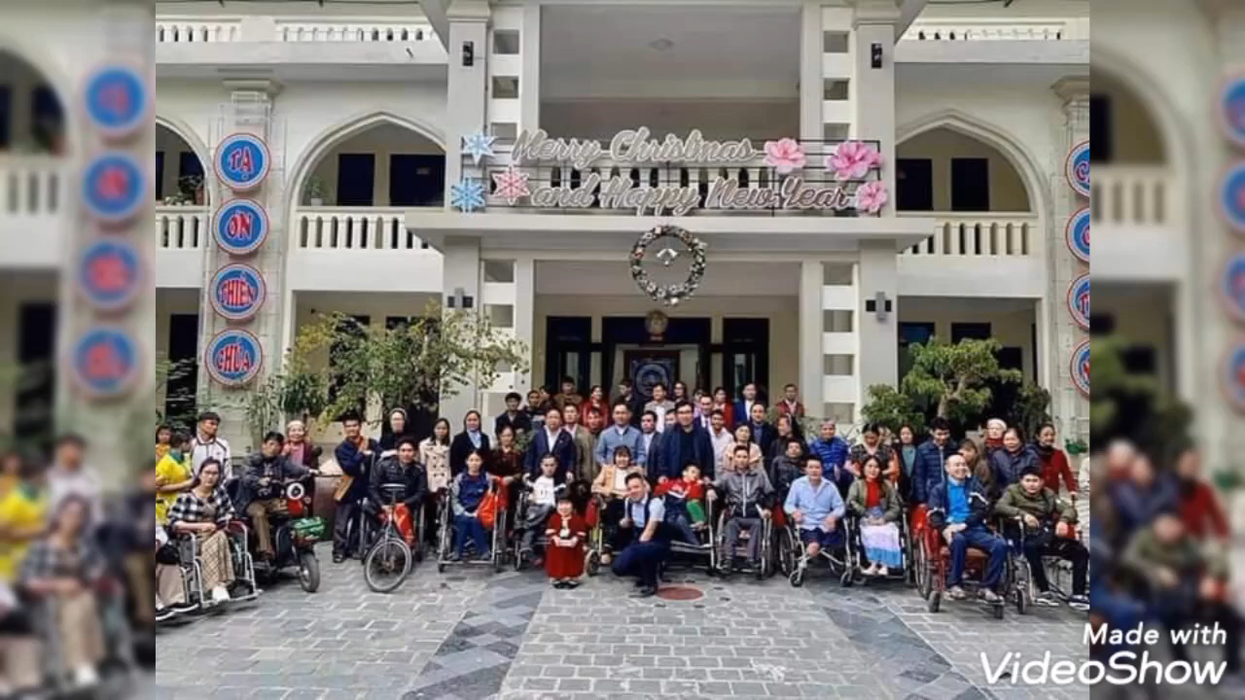

Slide 4





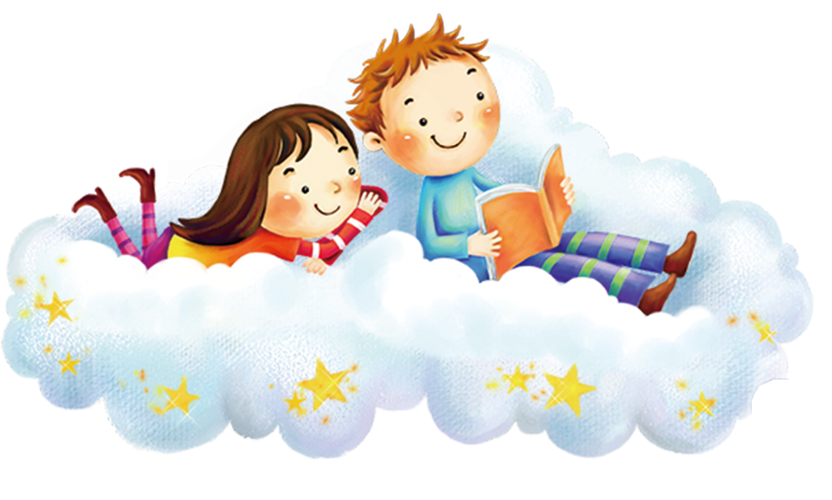
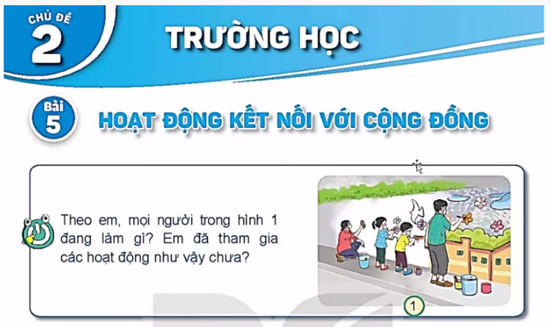
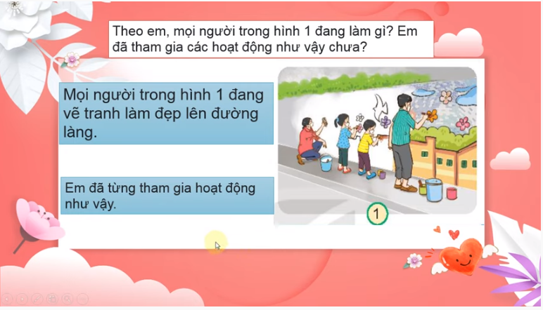








Slide 5
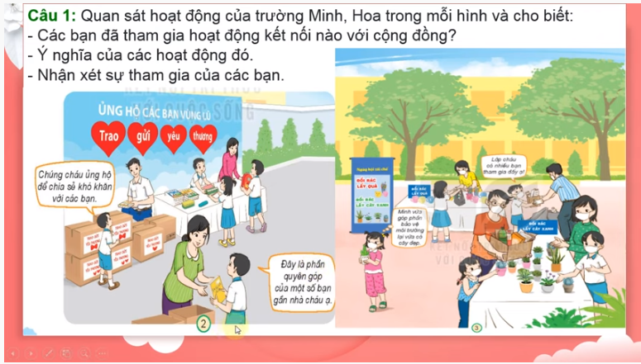
* Khám phá
* Các bạn tham gia ủng hộ các bạn vùng lũ lụt, khó khăn.
* Ý nghĩa: Ủng hộ về cả vật chất và tinh thần.
* Các bạn tham gia nhiệt tình và sôi nổi.

Slide 6
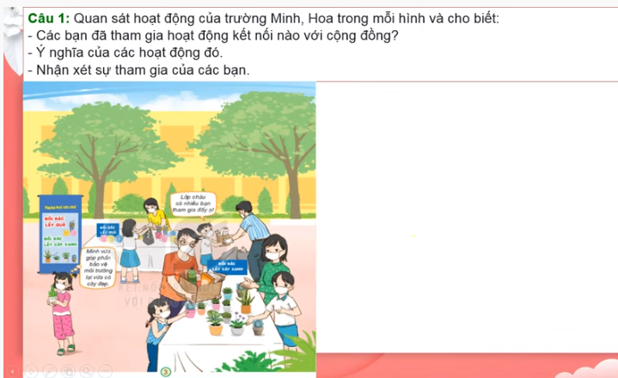
* Khám phá
* Ngày hội : Đổi rác lấy cây.
* Ý nghĩa: Hạn chế rác thải, bảo vệ môi trường.
* Các bạn tham gia tích cực, nhiệt tình, sôi nổi.

Slide 7
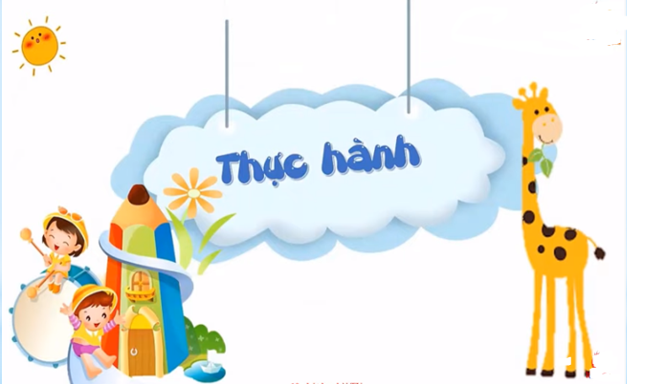
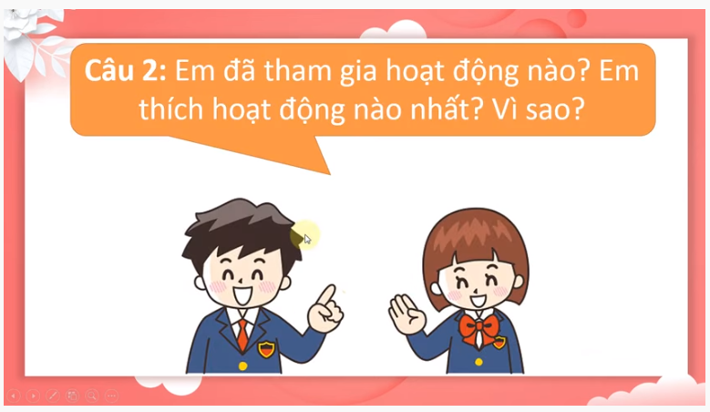
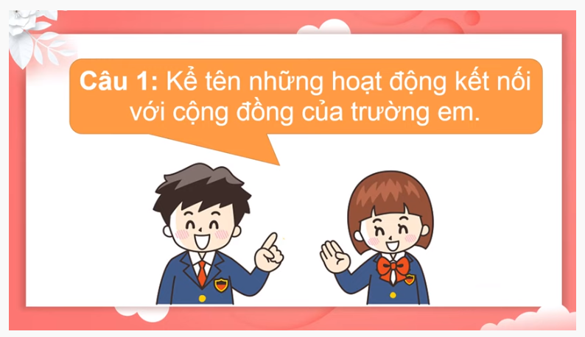

Slide 8
*Một số hoạt động kết nối với xã hội của trường em:
+ Ngày chủ nhật xanh: vệ sinh trường học, đường làng ngõ xóm.
+ Giúp đỡ người khó khăn, già neo đơn, người vô gia cư.
+ Quyên góp ủng hộ vũng lũ lụt khó khăn, người bị chất độc da cam,….
+ Tổ chức cuộc thi thời trang về tái chế. Sáng tạo ra những bộ đồ mới từ việc tái chế rác thải.
+ Tổ chức đi thăm, giúp đỡ các gia đình thương binh liệt sĩ, người có công với cách mạng.
+ Giao lưu văn nghệ với học sinh khiếm thị.
+ Các buổi tuyên truyền để góp phần nâng cao ý thức bảo vệ môi trường,…

Slide 9
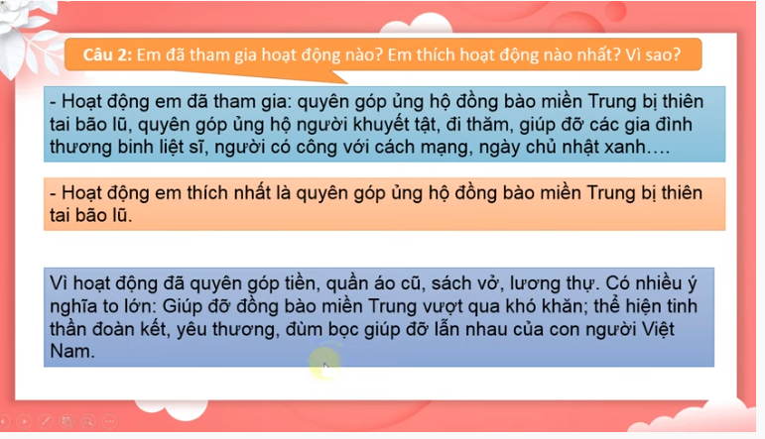

Slide 10

CHÀO CÁC EM!

